Slide 1
Riesgos Fiscales Específicos Taller de Riesgos Fiscales Proyecto de Presupuesto 2020
Guatemala, agosto de 2019

Slide 2
Contenido
Avances en la gestión de Riesgos Ambientales: Gestión Financiera ante el Riesgo de desastres.
Identificación y Análisis de otros Riesgos Ambientales: Sequia e incendios forestales.
Riesgo de Recursos Naturales.

Slide 3
Avances en la gestión de Riesgos Ambientales: Gestión Financiera ante el Riesgo de Desastres

Slide 4
Líneas estratégicas de la Estrategia Financiera ante el Riesgo de Desastres
Resiliencia Fiscal
Gestión Financiera del
Riesgo de Desastres
Eficiencia y Transparencia
en la Ejecución del Gasto
Conocimiento del Riesgo
Aseguramiento del
Riesgo Catastrófico
Gestión Financiera del Riesgo
a Nivel Sub-Nacional
Estrategia Financiera ante el riesgo de desastres

Slide 5
Línea 1: Conocimiento del Riesgo
Implica: Identificar, comprender y cuantificar el impacto económico y fiscal, para diseñar una respuesta financiera oportuna y adecuada; Promover la asignación de recursos a los procesos de identificación y mitigación del riesgo y adaptación al cambio climático.
Presupuesto de CONRED
Presupuesto de INSIVUMEH

Slide 6
Gasto de CONRED por función

Slide 7
Gasto de INSIVUMEH por función

Slide 8
Línea 2: Gestión Financiera del Riesgo de Desastres
Capa de Riesgos
Instrumentos
Implementación
Baja
Mayor
Capa de Riesgo Alta
(Ej. grandes terremotos, grandes tormentas tropicales, huracanes)
Seguro de Riesgo de Desastres
(Ej. Seguros paramétricos)
Transferencia
Seguro Paramétrico exceso lluvias
CCRIF-SPC
Capa de Riesgo Media
(Ej. inundaciones, terremotos menores, erupciones volcánicas)
Crédito Contingente
CAT-DDO
Banco Mundial
US $200 millones
Frecuencia del Evento
Severidad del Impacto
Retención
Capa de Riesgo Baja
(Ej. inundaciones localizadas, deslizamientos de tierra)
Reservas Presupuestarias Asignación Presupuestaria Anual
Fondo Emergente
AG-105-2012
Q.315 millones
Alta
Menor

Slide 9
CLASIFICADOR TEMÁTICO GESTIÓN DE RIESGO FRENTE A DESASTRES
El MINFIN ha mejorado la eficiencia del gasto público, la planificación y los procesos de asignación de presupuesto relacionados con las actividades de Gestión de Riesgo frente a Desastres Naturales a través de clasificadores temáticos del presupuesto.
La base legal para la implementación del clasificador es el Decreto Nº 25-2018; y el Acuerdo Ministerial No.379, de fecha 29 de diciembre de 2017.
El clasificador temático es un instrumento presupuestario que facilita el seguimiento del gasto público a lo largo de las distintas etapas del ciclo presupuestario, en este caso “la gestión del riesgo”.
Importante señalar que cuando se declara un estado de calamidad, el MINFIN crea y pone a disposición de las entidades del sector público un código de fuente específica para registrar los gastos de las entidades que asignan recursos para abordar la calamidad dada.

Slide 10
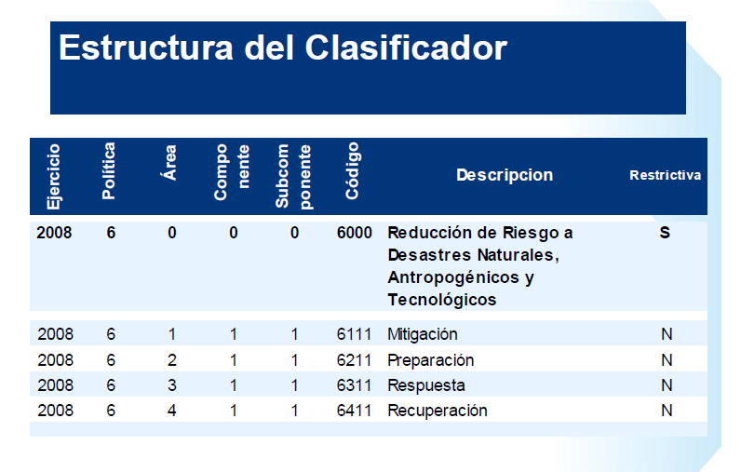

Slide 11
Línea 2: Gestión Financiera ante el Riesgo de Desastres
En esta línea se contempla el costo asociado al uso de cada instrumento y su disponibilidad. De esa cuenta, el MINFIN ha avanzado en la incorporación de dos instrumentos financieros más para una gestión financiera eficaz:
Transferencia del riesgo por medio de un seguro paramétrico (Cobertura de Exceso de lluvias con el CCRIF).
Préstamo con desembolso diferido ante catástrofes, (CAT DDO con el Banco Mundial).

Slide 12
Seguro paramétrico
Los seguros paramétricos, son instrumentos financieros que se activan al momento de cumplirse ciertos lineamientos (parámetros) establecidos en un documento legal, denominado «Póliza de cobertura».
Guatemala cierra la negociación de un seguro paramétrico con la entidad Carribean Catastrophe Risk Insurance Facility (CCRIF) para eventos de exceso de lluvia con las siguientes características:
1. Período de retorno del deducible: 5 años
2. Porcentaje de cesión: 3.564%
3. Cobertura máxima: Q35 millones
Se encuentra en la etapa final de contratación, monto de la prima $525,000.00

Slide 13
Préstamo con desembolso diferido
Segundo Préstamo para Políticas de Desarrollo sobre Gestión del Riesgo de Desastres, con opción de desembolso diferido ante catástrofes(CAT DDO) del Banco Mundial por US$ 200 millones.
El desembolso del préstamo se da en el momento que se declare oficialmente un estado de calamidad pública.
El CAT DDO se negoció como parte de los mecanismos que contempla la Estrategia Financiera ante el Riesgo de Desastres, tiene un vencimiento final de 25 años, incluido el período de gracia por 10 años.
En la actualidad se encuentra en la fase se emisión de resolución por la Junta Monetaria.

Slide 14
Ahorros esperados derivados de la Estrategia
Línea base:
Fondo de reserva emergente
Readecuaciones presupuestarias
Créditos ex-post
Estrategia financiera ante el riesgo de desastre:
Los instrumentos de la línea base
Seguro paramétrico
Préstamo CAT DDO

Slide 15
Ahorros esperados derivados de la Estrategia en millones de Quetzales

Slide 16
Identificación y Análisis de otros Riesgos Ambientales: Sequia e incendios forestales como riesgos fiscales

Slide 17
Sequía e Incendios forestales como riesgos fiscales
El cambio climático es uno de los grandes desafíos que enfrenta el país en la actualidad, a esta variabilidad climática se le atribuye una mayor frecuencia e intensidad de episodios de sequía e incendios forestales.
Para hacer frente a los impactos del cambio climático, el Plan Nacional de Desarrollo, la Ley de Cambio Climático y el Plan de Acción Nacional de Cambio Climático, establecen un conjunto de lineamientos y regulaciones
de observancia general, entre las que al Ministerio de Finanzas Publicas corresponden:
Crear y establecer mecanismos de aseguramiento de la producción agropecuaria (Programa de seguro agrícola).
Fortalecer las capacidades financieras, de Gestión y Coordinación del Sistema Nacional de Prevención y Control de Incendios Forestales -SIPECIF-.

Slide 18
Sequía como un riesgo fiscal
La variabilidad climática se traduce en una mayor frecuencia e intensidad de eventos extremos. En los últimos años, el país se ha visto afectado por prolongados periodos de canícula y aumentos de temperaturas que, conllevan pérdidas de cosechas y propagación de plagas y enfermedades, que ponen en riesgo la seguridad alimentaria y elevan los niveles de pobreza de las poblaciones afectadas.
El sistema de seguridad alimentaria del país está relacionado con la producción de granos básicos, especialmente maíz y frijol que constituyen la principal fuente de carbohidratos y proteínas en la dieta de la población nacional (MAGA, 2008). Por lo que cualquier afectación en la calidad y producción genera impactos negativos en la salud de la familia rural.

Slide 19
Sequía como un riesgo fiscal
Los eventos de sequías han significado considerables impactos económicos y un gasto público creciente, en asistencia alimentaria y atención a las comunidades afectadas. La atención reactiva conlleva absorber importantes pasivos contingentes en atención de emergencias.
Ministerio de Agricultura, Ganadería y Alimentación
Gasto en la atención de eventos provocados por el cambio climático
Cifras en millones de Quetzales
Programa | 2016 | 2017 | 2018 | Acumulado
Asistencia Alimentaria | 109.3 | 123.4 | 127.2 | 359.8
Atención a afectados por eventos climáticos y desastres naturales | 2.2 | 0.7 | 0.8 | 3.7
Atención a damnificados por la canícula prolongada |  |  | 35.00 | 35.0
Totales | 111.5 | 124.1 | 163.0 | 398.6

Slide 20
Mecanismos de aseguramiento de la producción agropecuaria
Para el cumplimiento de lo establecido, se sugiere :
Establecer una mesa técnica interinstitucional que podrá estar conformada por: MAGA; MARN; SESAN; INSIVUMEH; SIB; CHN; SEGEPLAN y MINFIN.
Podrán acompañar: PMA; FAO; IICA; CEPAL; BM; otros.
Las funciones, definir entre otros aspectos:
Los instrumentos con viabilidad de aplicación en el país (legal, institucional, operativa y financiera);
Tipo de cobertura y los eventos atendidos por el instrumento (Sequia, plagas, enfermedades, otros);
Productos a ser considerados (Granos básicos, productos para comercialización, otros); Tipología de productores (Subsistencia, pequeños, medianos, otros)
Participación financiera del Estado en la implementación del instrumento (subsidio, incentivo, compra directa, otros).

Slide 21
Incendios forestales como un riesgo fiscal
En julio de 2019, el Fondo Cooperativo de Carbono -FCPF- aprobó el documento de la fase preparatoria del Programa de Reducción y Remoción de Emisiones de Guatemala REDD+. Con el plan presentado, el país, podrá vender hasta 10.5 millones de toneladas de dióxido de carbono (CO2), en un periodo de hasta cinco años, por la venta se podría obtener unos US$50 millones, al frenar la deforestación y degradación de bosques.
Para la consecución de las metas del programa es preciso, garantizar el buen manejo de la cobertura forestal, lo que implica incrementar las medidas tendentes a una gobernanza forestal con la participación de instituciones públicas y de la sociedad civil que participan del cuidado de los bosques en distintas áreas del país.
Un elemento de consideración para el buen desempeño del proyecto es el adecuado manejo de dos tipos de presiones sobre la cobertura forestal: la deforestación y los incendios forestales. Ambos elementos constituyen factores clave para el cumplimiento de la meta establecida y la consecución de los ingresos esperados, por ende, su gestión como riesgo fiscal se considera necesaria.

Slide 22
Incendios forestales como un riesgo fiscal
Los incendios forestales son una causa importante de la degradación de los bosques a nivel nacional. Durante los últimos años se registra un alto número de incendios y una superficie afectada acumulada de 257 mil hectáreas.

Slide 23
Asignaciones presupuestarias para el combate de incendios forestales 2001-2017

Slide 24
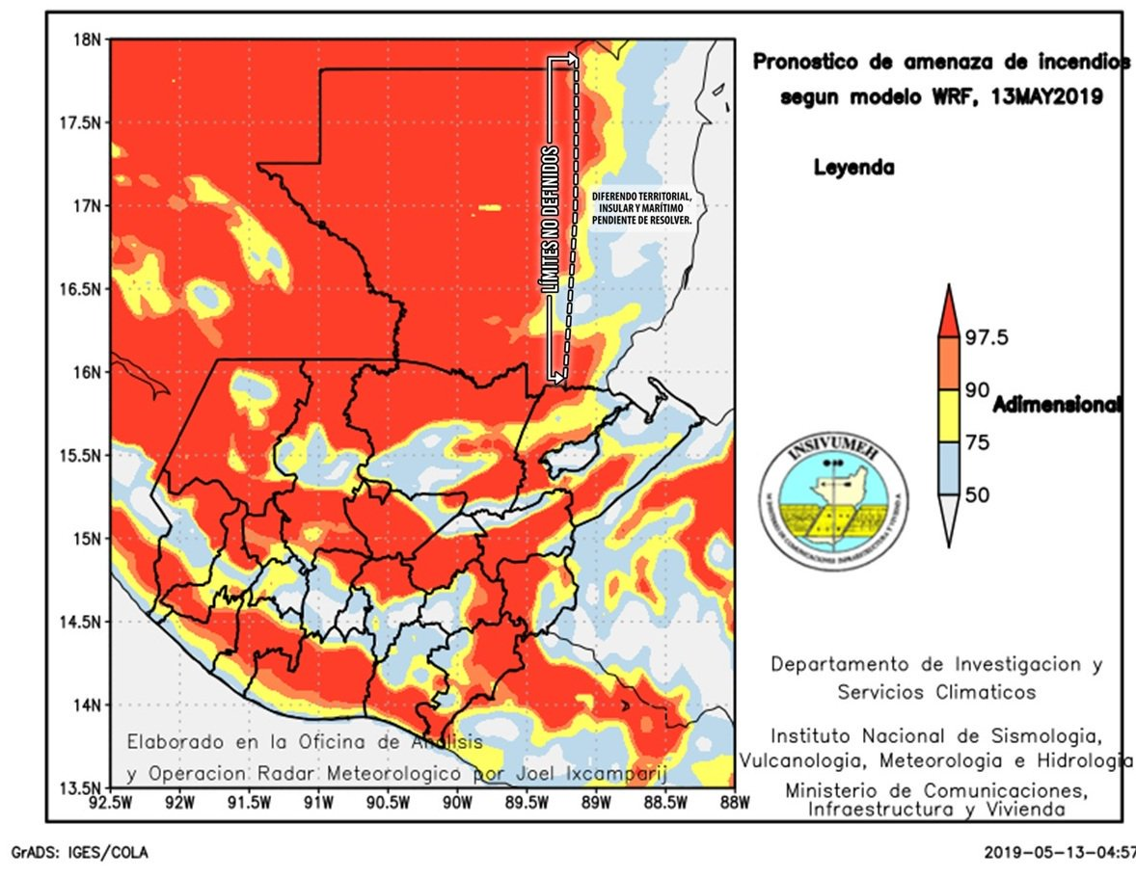
Pronóstico de amenazas de incendios forestales a mayo 2019
Fuente: INSIVUMEH

Slide 25
Mecanismos de protección financiera contra incendios forestales
Para el cumplimiento de lo establecido, se sugiere :
Establecer una mesa técnica interinstitucional que podrá estar conformada por: INAB; CONAP; CONRED; MARN; INSIVUMEH; SEGEPLAN y MINFIN.
Las funciones, definir entre otros aspectos:
Los instrumentos sean de retención de riesgo (Restablecimiento del SIPECIF) o bien de transferencia de riesgo (seguros contra incendios forestales) con viabilidad de aplicación en el país (legal, institucional, operativa y financiera);
Establecer e implementar un sistema de alerta temprana que permita la detección y control en tiempo oportuno de incendios forestales, con participación y coordinación con grupos organizados en las comunidades y las municipalidades.
Analizar los mecanismos para fortalecer presupuestariamente las acciones consideradas en el Protocolo nacional de temporada de incendios forestales.

Slide 26
Riesgo de Recursos Naturales

Slide 27
El Código de Transparencia Fiscal del Fondo Monetario Internacional, incluye dentro del análisis de riesgos fiscales específicos, los “Riesgos de Recursos Naturales” que considera la dependencia de los ingresos provenientes de los recursos naturales agotables.
Los países se consideran ricos en hidrocarburos y/o minerales sobre la base de los siguientes criterios:
Los ingresos fiscales provenientes de las actividades extractivas representan una proporción de al menos el 25% del ingreso fiscal total durante el quinquenio anterior.
Los ingresos totales de exportación provenientes de las actividades extractivas representan una proporción de al menos el 25% del ingreso fiscal total durante el quinquenio anterior.
Para el caso nacional, se aplica en forma análoga el criterio de la proporción de ingresos fiscales, a escala de los gobiernos locales; en la figura de las transferencias hacia los Consejos Departamentales de Desarrollo provenientes de la explotación petrolera y las regalías mineras obtenidas por las Municipalidades.

Slide 28
Producción Petrolera nacional
Fuente: Cifras Ministerio de Energía y Minas

Slide 29
Producción Petrolera por contrato
Empresa | Contrato | Campo | Producción en Barriles 2018 | % de participación en 2018
Perenco Guatemala Limited | 2-85 | Xan | 2,808,670 | 83.5%
City Peten, S de RL | 1-2006 | Ocultun | 301,311 | 9.0%
Empresa Petrolera del Itsmo, S.A. | 2-2009 | Rubelsanto, Chinaja Oeste, Caribe, Tierra Blanca | 154,766 | 4.6%
Latin American Resources, Ltd. | 1-2005 | Atzam | 80,875 | 2.4%
Petro Energy, S.A. | 1-91 | Chocop Yalpemech | 17,812 | 0.5%
Producción Total |  |  | 3,363,434 | 100.0%
 |  |  | Barriles / día | 9,214.89
Fuente: Cifras Ministerio de Energía y Minas

Slide 30
Importancia fiscal de la actividad petrolera
Un primer elemento a considerar respecto del aporte de la explotación petrolera al fisco, es el relacionado con los ingresos provenientes de los impuestos ordinarios.
Recaudación del Sector Hidrocarburos^{1/}
Periodo 2010-2018
Cifras en millones de Quetzales
IMPUESTO | 2010 | 2011 | 2012 | 2013 | 2014 | 2015 | 2016 | 2017 | 2018 | Acumulado
Impuesto Sobre la Renta ^{/2} | 77.8 | 90.1 | 88.3 | 105.9 | 112.8 | 61.5 | 38.7 | 51.4 | 72.6 | 699.1
1/ Los contribuyentes incluidos en el sector corresponde al padrón de las empresas y/o titulares de licencias que obran en los registros del Ministerio de Energía y Minas.
Fuente: Sistema de recaudación SAT.

Slide 31
Importancia fiscal de la actividad petrolera
Fuente: Cifras SICOIN

Slide 32
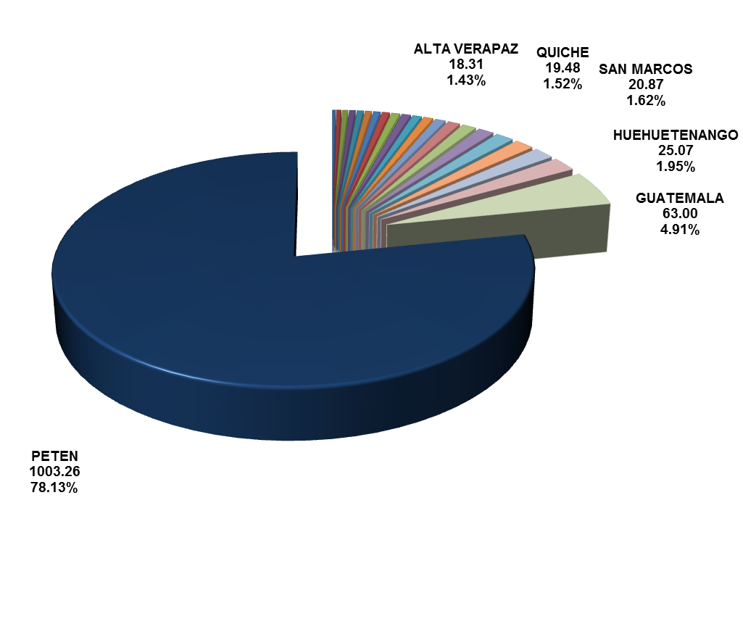
Recursos transferidos a Consejos Departamentales de Desarrollo Periodo 2010-2018
Fuente: Cifras SICOIN

Slide 33
Destino de los recursos
El reglamento de Ley de Fonpetrol establece que los recursos distribuidos, deberán ser destinados, al desarrollo del interior del país y al estudio y desarrollo de fuentes nuevas y renovables de energía, así como a infraestructura, desarrollo rural, turismo sostenible e inversión social.
Sin embargo, de acuerdo con el Sistema de Contabilidad Integrada SICOIN, durante el periodo de análisis, las transferencias realizadas hacia los Consejos de Desarrollo, correspondientes a los recursos de FONPETROL, se dirigen en su totalidad hacia la finalidad Urbanización y Servicios comunitarios, concretamente a la función Desarrollo Comunitario, lo que no permite establecer el destino específico de las asignaciones y por ende el cumplimiento de la normativa.

Slide 34
Sostenibilidad de los ingresos
Contrato | Campo | Petróleo Original en Sitio (Barriles) | Total Producido (Barriles) | Reservas Remanentes (Barriles) | Volumen de extracción anual (Barriles) | Duración estimada de Reservas (años )
Contrato 2-85 | Xan | 358,400,000.00 | 132,786,492.16 | 28,493,507.84 | 2,808,669.90 | 10.14
Contrato 1-2006 Contratos 1-2007 / 2-2009 | Rubelsanto | 145,629,700.00 | 10,210,502.36 | 18,915,437.64 | 456,077.22 | 85.45
 | Chinaja Oeste | 63,336,900.00 | 7,894,805.83 | 4,772,574.17
 | Caribe | 12,765,570.00 | 899,780.29 | 1,653,333.71
 | Tierra Blanca | 111,845,700.00 | 8,740,600.84 | 13,628,539.16
Contrato 1-91 | Chocop | 88,100,000.00 | 994,949.59 | 11,062,050.41 | 17,811.86 | 632.57
 | Yalpemech | 2,634,000.00 | 321,630.66 | 205,169.34
Contrato 1-2005 | Atzam | 8,004,738.00 | 420,031.39 | 2,484,706.61 | 80,874.69 | 30.72
 |  | 790,716,608.00 | 162,268,793.12 | 81,215,318.88 | 3,363,433.67 | 24.15
Fuente: Cifras Ministerio de Energía y Minas. Revista Hidrocarburos.
Disponible en el link: http://www.mem.gob.gt/wp-content/uploads/2019/03/2018-Revista-Hidrocarburos-04T.pdf

Slide 35
Producción minera nacional
Fuente: Cifras Ministerio de Energía y Minas

Slide 36
Importancia fiscal de la actividad minera
Un primer elemento a considerar respecto del aporte de la explotación minera al fisco, es el relacionado con los ingresos provenientes de los impuestos ordinarios.
Recaudación del Sector Minero^{1/}
Periodo 2010-2018
Cifras en millones de Quetzales
IMPUESTO | 2010 | 2011 | 2012 | 2013 | 2014 | 2015 | 2016 | 2017 | 2018 | Acumulado
Impuesto Sobre la Renta ^{/2} | 199.7 | 376.1 | 239.0 | 239.1 | 329.5 | 252.2 | 189.6 | 113.0 | 4.6 | 1,942.9
Impuesto de Solidaridad | 0.1 | 0.1 | 5.0 | 6.6 | 38.5 | 53.8 | 25.6 | 7.5 | 2.1 | 139.3
Impuesto Sobre Timbres y Papel Sellado | 62.7 | 83.6 | 143.6 | 0.2 | 0.3 | 0.1 | 0.2 | 0.0 | 0.0 | 290.9
TOTAL | 262.6 | 459.9 | 387.7 | 245.9 | 368.3 | 306.1 | 215.5 | 120.5 | 6.7 | 2,373.1
1/ Los contribuyentes incluidos en el sector corresponde al padrón de las empresas y/o titulares de licencias que obran en los registros del Ministerio de Energía y Minas.
^{/2} corresponde al pago de las obligaciones propias, excluye las retenciones a terceros.
Fuente: Sistema de recaudación SAT.

Slide 37
Regalías mineras a favor de la Administración Central
Fuente: Cifras SICOIN

Slide 38
Regalías mineras voluntarias a favor de la Administración Central En millones de Quetzales
El Acuerdo Gubernativo 105-2012 aprobó el Acuerdo Marco de Entendimiento suscrito en enero de ese año, entre la República de Guatemala y la Cámara de Industria de Guatemala, en el cual se establece un aporte adicional y voluntario a las regalías establecidas en la ley.
Fuente: Cifras SICOIN

Slide 39
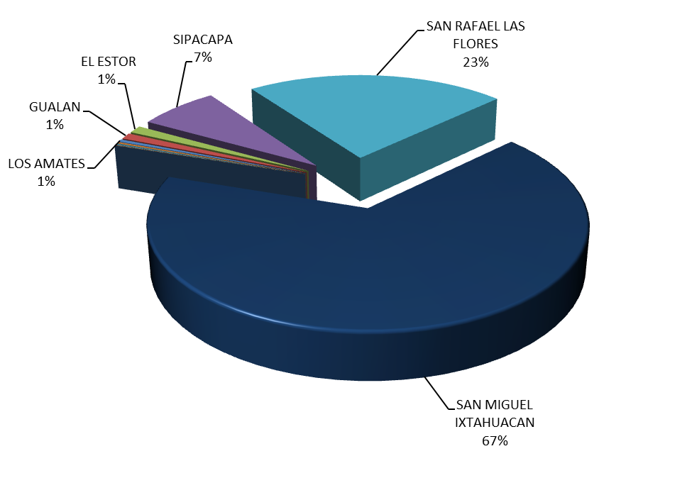
Regalías mineras a favor de las municipalidades Periodo 2005-2018
Fuente: Cifras SICOIN

Slide 40
Participación de las regalías en las finanzas municipales
Municipio de San Miguel Ixtahuacán, Departamento de San Marcos, Periodo 2010 – 2018
Cifras en millones de quetzales y porcentajes
Ejercicio Fiscal | Regalías Mineras | Situado Constitucional | Ingresos totales | % de sus ingresos totales | Relación vrs el Situado
2010 | Q19.65 | Q10.49 | Q48.78 | 40.3% | 1.9
2011 | Q34.73 | Q11.23 | Q62.95 | 55.2% | 3.1
2012 | Q56.70 | Q16.05 | Q97.98 | 57.9% | 3.5
2013 | Q76.10 | Q24.90 | Q138.68 | 54.9% | 3.1
2014 | Q51.22 | Q7.47 | Q75.39 | 67.9% | 6.9
2015 | Q46.88 | Q8.53 | Q71.73 | 65.4% | 5.5
2016 | Q42.95 | Q8.66 | Q68.41 | 62.8% | 5.0
2017 | Q18.13 | Q8.50 | Q44.16 | 41.1% | 2.1
2018 | Q1.88 | Q8.41 | Q28.44 | 6.6% | 0.2
Total Acumulado | Q348.24 | Q104.24 | Q636.52 | 54.7% | 3.3
Fuente: Cifras SICOIN

Slide 41
Consideraciones sobre el gasto municipal
Uno de los factores que constituye una preocupación es el destino en función del tipo de gasto, que los gobiernos locales dan al flujo de ingresos provenientes de las regalías. Debe considerarse que las localidades en las cuales se desarrollan las actividades mineras en Guatemala, son por lo regular comunidades pobres desprovistas de bienes públicos, especialmente infraestructura.
De esta forma:
Si las rentas extraordinarias obtenidas son convenientemente utilizadas en inversiones públicas acordes a una estrategia o plan de desarrollo municipal bien articulado, las mismas incidirían en un aumento en el nivel de bienestar de las comunidades en el mediano y largo plazo, aun cuando las actividades extractivas hubieren concluido.
Caso contrario, si son utilizadas para financiar consumo, gastos de funcionamiento u otro gasto superfluo, su crecimiento económico en función de la no diversificación de sus actividades productivas y el no incremento de su stock de capital fijo, podría verse comprometido.

Slide 42
Gasto Municipal por función
Municipio de San Miguel Ixtahuacán, Departamento de San Marcos Periodo 2010 – 2018
Función | Millones | Gasto en % | Gasto % acumulado
Administración Ejecutiva * | 48.90 | 24.35% | 24.35%
Transporte por carretera | 40.30 | 20.06% | 44.41%
Educación primaria | 22.95 | 11.43% | 55.84%
Desarrollo comunitario | 21.86 | 10.88% | 66.72%
Abastecimiento de agua | 21.70 | 10.80% | 77.53%
Servicios deportivos (SI) | 15.96 | 7.94% | 85.47%
Agricultura | 3.56 | 1.77% | 87.24%
Otros servicios generales | 3.52 | 1.75% | 89.00%
Servicios de salud pública | 3.23 | 1.61% | 90.60%
Vivienda | 2.90 | 1.44% | 92.05%
Educación básica | 2.59 | 1.29% | 93.34%
Administración Legislativa | 2.09 | 1.04% | 94.38%
Asuntos económicos y comerciales en general | 1.85 | 0.92% | 95.30%
*Incluye: Oficina del jefe ejecutivo personal asesor, administrativo y político adjunto a las oficinas de los jefes ejecutivos
Fuente: Cifras SICOIN

Slide 43
¡Muchas Gracias! Taller de Riesgos Fiscales Proyecto
Guatemala, 21 de agosto de 2019

